Slide 1
UNIVERSIDAD AUTONOMA DE ZACATECAS
U. A. Z.
SIGLO XXI
MEDICINA HUMANA
MORFOLOGIA
APARATO LOCOMOTOR 2do. LIBRO (páginas 17-50)
DR. Sixto Sosa Díaz.
ALUMNA: Elva Alejandra Márquez Martínez.
1° “B”

Slide 2
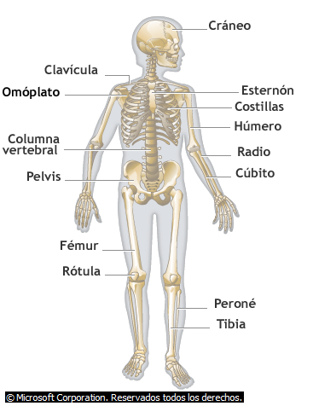
APARATO OSTEOMIOARTICULAR O LOCOMOTOR

Slide 3
GENERALIDADES DEL SISTEMA OSTEOMIOALRTICULAR (SOMA) O APARATA LOCOMOTOR
CONCEPTO Conjunto de órganos que realiza la función de locomoción, o mejor dicho, de mecánica animal.
Unidad del sistema osteomioarticular
ORIGEN ESTRUCTURAL FUNCIONAL

Slide 4
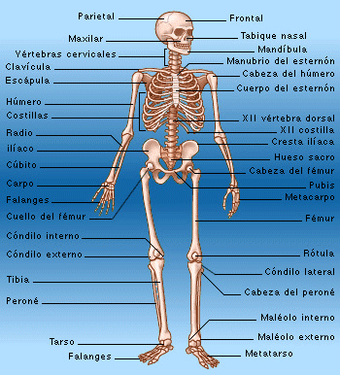
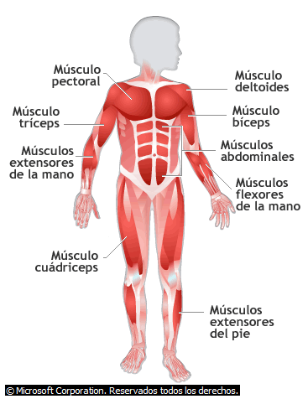
Partes del sistema osteomioarticular
Pasiva Activa

Slide 5
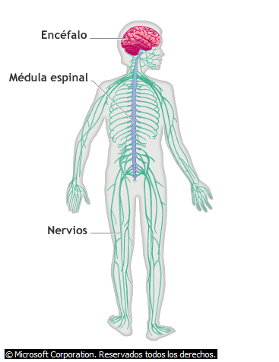
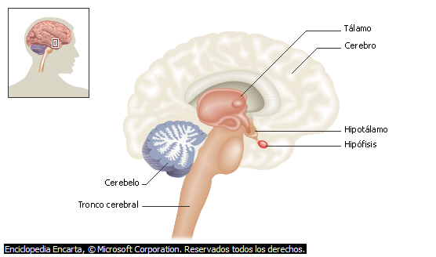
Factores que influyen en el desarrollo del SOMA
FACTORES INTERNOS FACTORES EXTERNOS
Destacan las funciones reguladoras del sistema nervioso y glándulas endócrinas
Se distinguen la nutrición y el trabajo mecánico.
Componentes minerales (calcio y fósforo) y las vitaminas (A,D y C).
Ejercicio físico.

Slide 6
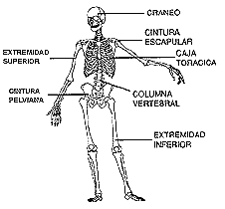
Concepto de esqueleto
Es la armazón dura del cuerpo de los animales, que en el humano está formado por el conjunto de huesos y cartílagos unidos por las articulaciones, constituyendo la parte pasiva del SOMA o aparato locomotor.

Slide 7
Funciones generales del esqueleto
Las funciones fundamentales que realiza el esqueleto en conjunto son de tipo mecánica:
Le proporciona al cuerpo la base de su forma, constituyendo una armazón arquitectónica situada en medio de las partes blandas.
Sostiene a las partes blandas del cuerpo.
Protege órganos de importancia que se alojan en las cavidades óseas.
Invierte en la mecánica animal, o sea, en el movimiento y equilibrio del cuerpo. Los huesos, unidos a las articulaciones, actúan como palancas al contraerse las masas musculares que se insertan en su superficie.

Slide 8
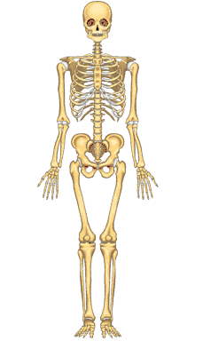
División regional del esqueleto
De acuerdo con las regiones del cuerpo en donde se encuentre, en esqueleto axil y esqueleto apendicular.
El esqueleto axil o del eje del cuerpo, comprende el esqueleto de la cabeza, cuello y tronco.
El esqueleto apendicular está compuesto por el esqueleto de los miembros superiores o inferiores.

Slide 9
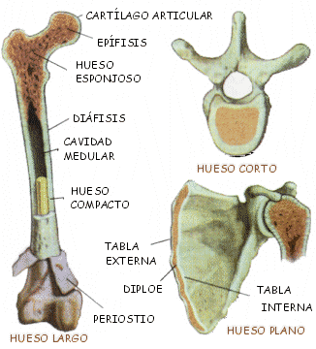
OSTEOLOGÍA
Estudia los huesos.
Concepto de hueso
Órganos duros y resistentes de color blanquecino, que al unirse entre sí mediante las articulaciones forman el esqueleto, el cual constituye la parte pasiva del SOMA o aparato locomotor.
Funciones de los huesos
Participan en los procesos metabólicos del organismo especialmente el mineral, constituyendo los huesos un depósito de sales minerales, principalmente de calcio y fosfatos.
Invierte en la hematopoyesis o formación de células sanguíneas por medio de la célula ósea.
También el desarrollo óseo tiene gran importancia en el crecimiento corporal.

Slide 10
El esqueleto de una persona adulta consta de 200 huesos aproximadamente.
Importancia de las dimensiones de los huesos
Las mediciones óseas se utilizan para calcular la talla de un sujeto a partir de la longitud de algún hueso de los miembros y para valorar el desarrollo proporcional de las distintas partes del cuerpo.
Clasificación de los huesos
Situación, origen, estructura, función y forma de los mismos.
Por su forma los huesos se clasifican basándose en las relaciones que existen entre las tres dimensiones fundamentales de los cuerpos, o sea, el largo, ancho y grosor
En esta clasificación se distinguen cinco tipos de huesos: cortos, planos, largos, neumáticos e irregulares.

Slide 11
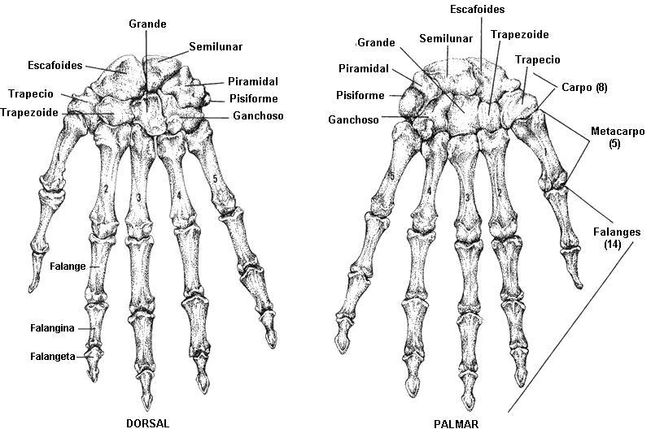
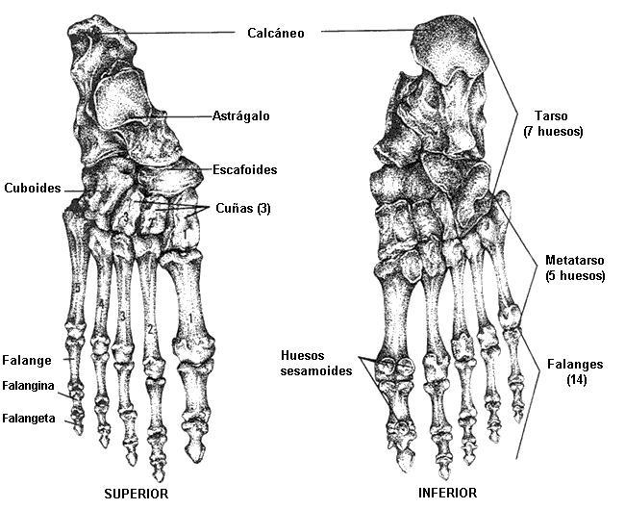
Huesos cortos .- Las tres dimensiones son aproximadamente iguales, presentando una forma más o menos cúbica y por lo general son pequeños. Situados en regiones que tienen movimientos muy variados y poco extensos como el carpo de las manos y el tarso de los pies. La estructura se compone de una masa central de sustancia ósea esponjosa rodeada de una delgada capa de sustancia ósea compacta.

Slide 12
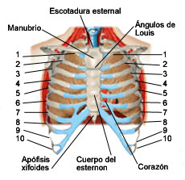
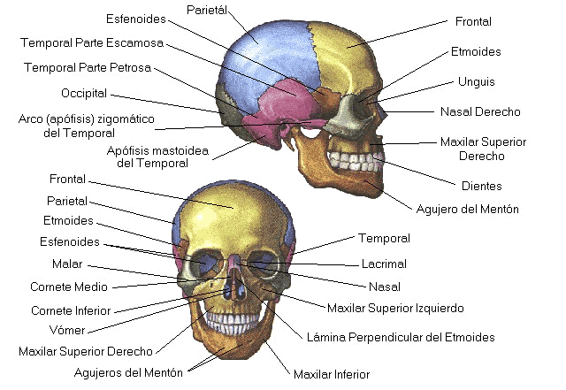
Huesos planos .- que dos de las dimensiones, el largo y el ancho, predominan sobre su grosor, presentando dos caras y un número variable de bordes. Están situados en regiones destinadas a la protección y sostén de otros órganos como en la cabeza, tórax y cinturón de los miembros.
La estructura compuesta esencialmente por dos láminas de sustancia ósea compacta que forman las dos caras opuestas del hueso y que encierran entre sí a una capa más o menos gruesa de sustancia ósea esponjosa.

Slide 13
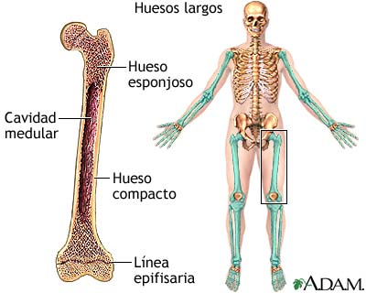
Huesos largos .- una de las dimensiones, el largo, predomina sobre las otras dos, presentando una forma tubular en la que se distinguen tres porciones, la diáfisis y dos epífisis. Estos huesos por su tamaño pueden ser grandes y pequeños. Están situados en regiones de gran movilidad, actuando como brazos de palancas, en la parte libre de los miembros.
La estructura formada en las epífisis casi exclusivamente por sustancia ósea esponjosa recubierta por una delgada capa de tejido óseo compacto, mientras que la diáfisis está constituida una sustancia ósea compacta, formando la periferia tubular que limita una cavidad longitudinal llamada cavidad medular, donde se aloja la médula ósea amarilla.

Slide 14
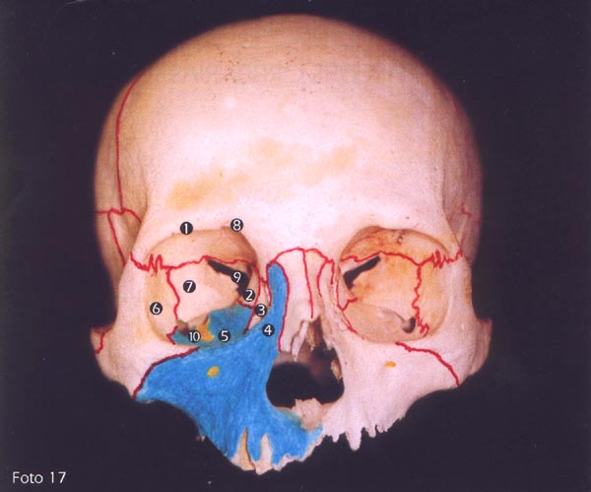
Huesos neumáticos.- se distinguen por presentar cavidades en su interior, que contienen aire. Constituida por varias caras y generalmente son pequeños. Situados en regiones próximos a la cavidad nasal, protegiendo a otros órganos. Las cavidades neumáticas de los huesos se denominan senos.
La estructura compuesta por láminas de sustancia ósea compacta que limitan o forman las paredes de las cavidades que se encuentren en su interior, siendo por tanto muy ligeros.
Hueso maxilar y frontal

Slide 15
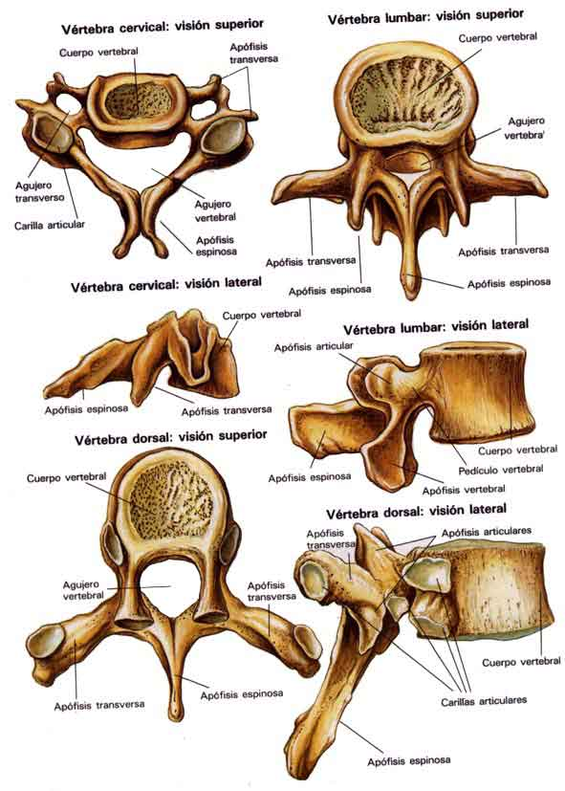
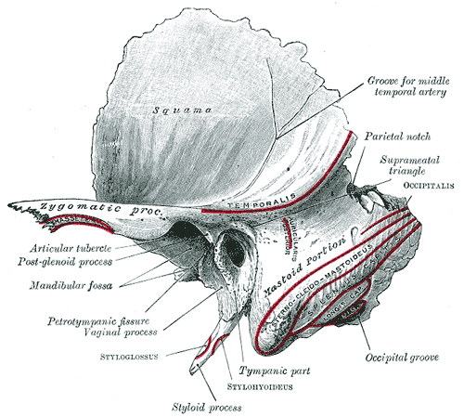
Huesos irregulares .- Por lo general la forma de los huesos es muy irregular y muy difícil de precisar, presentando formas diferentes que son propias para cada uno, dependiendo de la función que realizan. En algunos huesos se pueden considerar formas mixtas de los tipos antes mencionados o simplemente llamados irregulares. Estos huesos se localizan en el esqueleto axil, o sea, en la cabeza (temporal) y columna vertebral (vértebras).
Hueso temporal

Slide 16
Características de la superficie de los huesos
En la superficie de los huesos se pueden precisar porciones o partes que son comunes a todos aquellos huesos que tienen una forma semejante.
Los huesos largos se distinguen el cuerpo o diáfisis, y las extremidades o epífisis (proximal y distal). En la diáfisis de estos huesos también se aprecian caras y bordes.
Los huesos planos siempre se destacan dos caras, siendo variable el número de bordes y ángulos, de acuerdo con la figura geométrica que presenta su forma, ya sea triangular o cuadrilátera.
Los huesos cortos se distinguen las caras que están determinadas por la forma general del hueso.

Slide 17
En la superficie de los huesos se observan tipos de impresiones o irregularidades que le proporcionan al hueso sus detalles anatómicos. Estas pueden clasificarse en articulares y no articulares.
Las superficies articulares, como su nombre indica, forma parte de las articulaciones y se caracterizan porque son lisas y tienen formas variables de acuerdo a su función.
Las superficies no articulares pueden ser de tres tipos: elevaciones, depresiones y orificios
Las elevaciones son rugosas y representan puntos de inserción de ligamentos y tendones.
Las depresiones son áreas de inserción de ligamentos y músculos.
Los orificios son las entradas o accesos de alguna cavidad o canal óseo, por donde pueden pasar elementos vasculonerviosos.

Slide 18
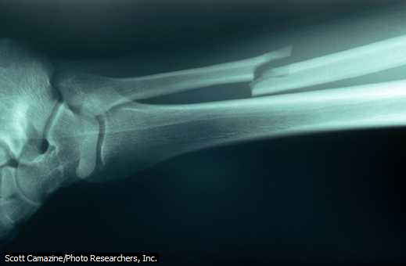
Anatomía radiológica de los huesos
En las radiografías los huesos se observan con marcas de claridad, desatancándose su forma, su tamaño, y estructura macroscópica (sustancia ósea compacta y esponjosa). La periferia o cortical de los huesos, formada por sustancia ósea compacta, tiene el aspecto de una banda homogénea blanquecina (radioopacidad intensa), la cual está engrosada en la diáfisis de los huesos largos. El interior de los huesos cortos, planos y epífisis de los huesos largos, formada por una sustancia ósea esponjosa, presenta el aspecto reticular con radioopacidad menos intensa. Las cavidades óseas que se encuentran en el interior de los huesos se observan más oscuras (radiotransparente).

Slide 19
Orientación para el estudio de los huesos
Características regionales de los huesos:
- Situación y división de la región esquelética - Funciones generales de la región esquelética - Tipo de hueso por la forma que predomina. - Origen de los huesos y osificación que predomina. - Nombre y situación de los huesos.
El estudio del hueso puede completarse colocado en posición normal que es como se observa en la realidad, ya sea en una pieza anatómica normal (esqueleto articulado), en la imagen radiográfica o en la persona viva.

Slide 20
Características particulares de los huesos:
− Nombre del hueso − Identificación del hueso − Posición anatómica − Situación en el cuerpo − Clasificación por su forma − Porciones y partes más importantes − Detalles óseos destacados

Slide 21
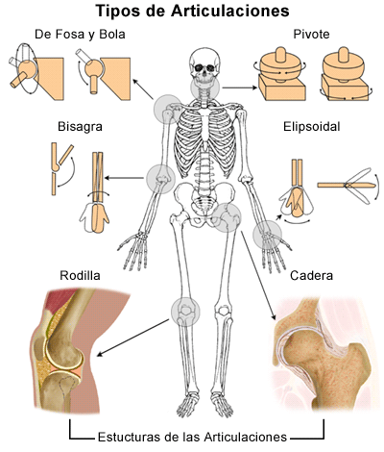
ARTROLOGÍA
Estudia las articulaciones.
Concepto de articulación
Las articulaciones o junturas son el conjunto de estructuras que unen dos o más componentes rígidos del esqueleto, ya sea huesos o cartílagos.
Funciones de las articulaciones
Constituyen lugares o puntos de unión del esqueleto.
En muchas de ellas se realizan los movimientos mecánicos del esqueleto, proporcionándole al mismo, elasticidad y plasticidad.
Son lugares de crecimiento de los huesos.

Slide 22
Tipos de articulaciones. Filogenia
Se desarrollan dos clases de articulaciones:
Una primitiva La otra es más avanzada
Típica de los vertebrados inferiores de vida acuática, que se caracteriza por que los huesos están unidos de forma continua por medio de tejido conectivo fibrosos o cartilaginoso, lo cual limita su capacidad de movimientos.
Propia de los vertebrados superiores de vida terrestre, en la cual los huesos están unidos de forma discontinua, es decir, que presentan hendiduras o cavidades entre ellos, como consecuencia de la reabsorción del tejido intermedio situado entre los huesos, lo que permite realizar movimientos más amplios.

Slide 23
Desarrollo de las articulaciones en el humano
El desarrollo de las articulaciones en el humano refleja el proceso filogenético de adaptación de los animales al medio que les rodea.
Las articulaciones se desarrollan a partir del mismo tipo de tejido que se desarrollaron los huesos.
Huesos que se desarrollan por osificación u osteogénesis membranosa quedan unidos por tejido conectivo fibroso, y los que se desarrollan por osificación u osteogénesis cartilaginoso. En estos tipos de articulaciones los huesos se unen de forma continua y pueden llegar tardíamente a calcificarse hasta transformarse en uniones más solidas llamadas sinostosis que limitan aún más su movilidad.

Slide 24
La zona intermedia que une los huesos en formación experimenta grandes cambios, apareciendo varias vacuolas que al reunirse forman una hendidura llamada cavidad articular y parte de la zona intermedia se transforma en tejido cartilaginoso, generalmente de tipo hialino, que cubre las superficies articulares de los huesos, constituyendo el cartílago articular.
En determinadas regiones articulares, parte del tejido intermedio primitivo se convierte en cartílago fibroso, dando lugar a los fibrocartílagos intraarticulares, que facilitan la adaptación de las superficies óseas incongruentes.
La parte periférica de la zona intermedia se conserva, formando un manguito fibroso llamado cápsula articular, que mantiene la unión de ambas extremidades óseas.
la articulación así formada presenta una cavidad, por lo cual es considerada de tipo discontinua, que se caracteriza por tener movimientos.

Slide 25
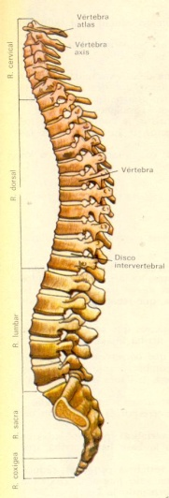
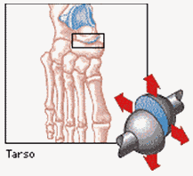
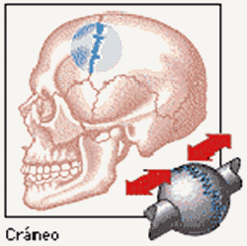
Clasificación de articulaciones
La más sobresaliente de las clasificaciones antiguas fue propuesta por Galeno (130-200 n. e.)
Diartrosis a las que tenían gran movilidad y sinartrosis a las que carecían de movimientos.
J. B. Winslow (1669-1760) agregó una tercera:
La anfiartrosis, considerada como intermedia por presentar movimientos limitados.
J. Bichat (1771-1802) denominó a estas articulaciones con los nombres de movibles, inmovibles y semimovibles.
En la actualidad la clasificación aceptada internacionalmente (Nómina anatómica) se basa en las características de su unión, distinguiéndose tres tipos de articulaciones: fibrosas, cartilaginosas y sinoviales.

Slide 26
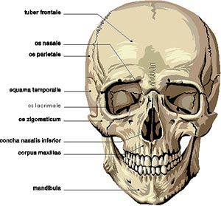
Articulaciones fibrosas
Los huesos que participan en ellas se mantienen unidos de forma continua por medio de tejido conectivo fibroso, se desarrollan directamente del tejido conectivo embrionario por osteogénesis membranosa y carecen de movimientos
En las articulaciones fibrosas se pueden distinguir las siguientes variedades:
Las sindesmosis están formadas por membranas y ligamentos.
Las suturas constituidas por una delgada capa de tejido fibroso y sólo se encuentran entre los huesos de la cabeza que se desarrollan por osteogénesis membranosa, o sea, en la calvaría y parte de la cara. Los bordes de los huesos que componen las suturas presentan formas variadas, llamándose sutura serrata la que se parece al borde dentado de una sierra, escamosa cuando sus bordes están cortados a bisel, y plana la que tiene sus bordes lisos como se observa entre los huesos nasales.

Slide 27
Articulaciones cartilaginosas
Los huesos se encuentran unidos de forma continua por tejido cartilaginoso, los cuales se han desarrollado mediante las osteogénesis cartilaginosa y carecen o tienen poca movilidad.
De acuerdo con la estructura del tejido cartilaginoso (hialino o fibroso), se distinguen dos variedades de articulaciones cartilaginosas:
Sincondrosis (articulación cartilaginosa primaria) la unión de los huesos se realiza por cartílago hialino, el cual constituye una parte persistente del esqueleto cartilaginoso embrionario que actúa generalmente como una unión temporal.

Slide 28
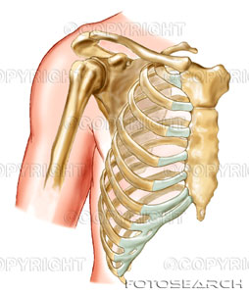
En la sínfisis (articulación cartilaginosa secundaria) la unión entre los huesos se produce por cartílago fibroso o fibrocartílago, que se halla separado de los huesos por finas capas de cartílago hialino. Este tipo de articulación es considerada como una unión permanente, ya que persiste durante toda la vida y actúan de amortiguadores entre los huesos donde se encuentran, presentando algún movimiento, por ejemplo: en la sínfisis púbica de los coxales y en los discos intervertebrales.

Slide 29
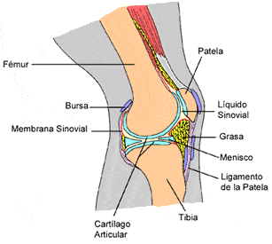
Articulaciones sinoviales
Se caracterizan porque la unión de los huesos es discontinua al presentar una cavidad entre ellos, lo que le proporciona movilidad, estando los huesos realmente unidos por una cápsula articular reforzada por ligamentos. La cápsula articular está tapizada internamente por la membrana sinovial, de donde recibe su nombre este tipo de articulación.
La cavidad articular
La cápsula articular.
La membrana sinovial.

Slide 30
Características de las articulaciones sinoviales
FORMA DE UNIÓN: Discontinua, con cavidad articular MEDIO DE UNIÓN: Cápsula articular con membranas sinovial y ligamentos de refuerzo
MOVIMIENTOS: Si tiene CARAS ARTICULARES: Recubiertas con cartílagos articulares Algunas con FIBROCARTILAGOS INTRAARTICULARES ( disco, menisco y labro)

Slide 31
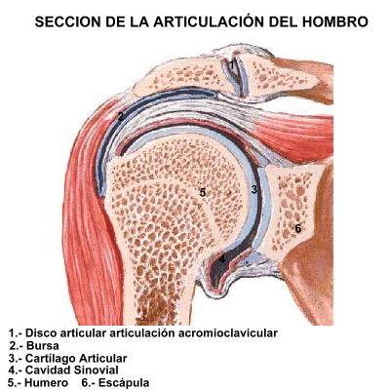
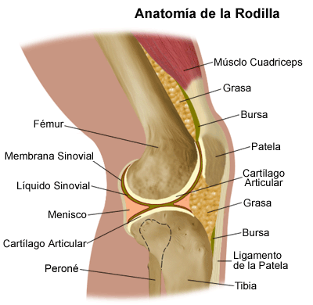
Clasificación de las articulaciones sinoviales. Las articulaciones sinoviales se pueden clasificar de diferentes maneras, teniendo en cuenta distintos factores:
− El número de caras articulares. − La presencia o no de fibrocartílagos. − Si son o no anatómicamente independientes y funcionalmente únicas.
− La forma de las caras articulares. − La función que está determinada por el número de ejes de movimiento.

Slide 32
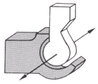
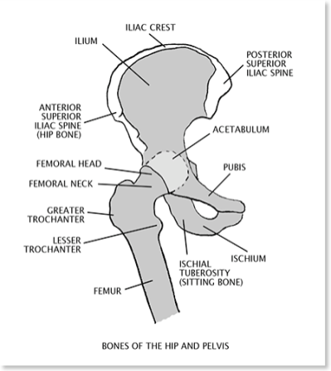
Articulación trocoidea o cilíndrica.
Ejemplo: axis
Articulación troclear o gínglimo.
Ejemplo: codo, rodilla
Articulación elipsoidea.
Ejemplo: hombro, pierna

Slide 33
Número de cara articulares
Estas se pueden clasificar en simples y compuestas.
La articulación simple es el que tiene solamente dos caras articulares. Por ejemplo: las articulaciones interfalángicas.
La articulación compuesta es la que tiene más de dos caras articulares. Por ejemplo: la articulación del codo.

Slide 34
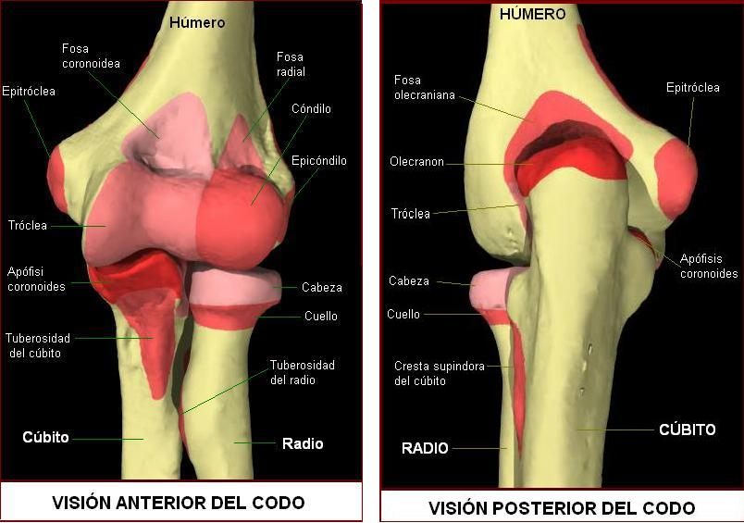
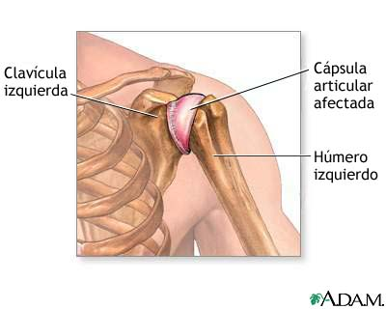
Articulación condilar.
Articulación en silla.
Articulación esferoidea.

Slide 35
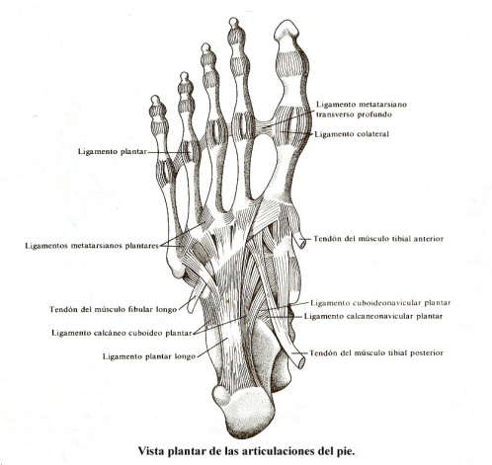
Articulación plana.
Orientaciones para el estudio de las articulaciones
Características regionales de las articulaciones:
- Tipo de articulación que existe o predomina en la región esquelética, de acuerdo con la clasificación por la estructura de su unión (fibrosa, cartilaginosa o sinovial).
- Nombre y situación de las articulaciones más destacadas de la región.
Características particulares de las articulaciones:
- Nombre de la articulación que generalmente se corresponde con el nombre de los huesos que la forman.
- Clasificación de las articulaciones por su estructura (fibrosa, cartilaginosa o sinovial) y determinar la variedad correspondiente.
Características específicas de las articulaciones sinoviales:
- Cavidad articular que está presente en todas estas articulaciones.
- Caras articulares de los huesos que la componen, las cuales están cubiertas de cartílago articular.

Slide 36
- Fibrocartílagos intraarticulares que existen en algunas de estas articulaciones, ya sea en forma de disco, menisco o labro articular.
- Medio de unión fundamental constituido por la cápsula articular compuesta por la membrana externa o fibrosa y la membrana interna o sinovial, que está reforzada por los ligamentos articulares que pueden ser extracapsulares, capsulares o intracapsulares.
- Movimientos que realizan y ejes de movimientos de la articulación.
BIOMECÁNICA
Concepción filosófica del movimiento. El materialismo dialéctico explica que el mundo existente es único, material, eterno e infinito, que está en perpetuo movimiento, conforme a leyes.
se conocen diversas formas de movimientos, entre las cuales existe estrecha interrelación. Las formas de movimiento que más se destacan son: las físicas, químicas, biológicas y sociales. Esta última es la forma superior de movimiento que contiene a las otras formas de movimientos, siendo el hombre portador de todas ellas.

Slide 37
Concepto de biomecánica. En el movimiento físico se distingue el movimiento mecánico, consiste en el cambio de posición de un cuerpo con respecto a otros cuerpos. Este tipo de movimiento se observa en el cuerpo animal formando parte de la mecánica animal o biomecánica.
Movimientos mecánicos en el humano. En el humano se observan las tres clases de movimientos mecánicos que se observan en los animales, lo cual constituye una prueba más del proceso filogenético. Estos movimientos son:
- El movimiento ameboideo que presenta la emisión de seudópodos se produce en los leucocitos.
- El movimiento vibrátil, como el realizado por los flagelos de los infusorios, se observa en epitelio ciliado.
- El movimiento muscular se realiza mediante la contracción de los músculos.
- Este movimiento se observa en el aparato locomotor al actuar los músculos sobre el esqueleto.

Slide 38
Factores que influyen en los movimientos articulares
Clases de movimientos articulares
Pueden ser :
Movimientos activos son aquellos que se ejecutan por el propio individuo mediante la contracción de sus músculos.
Movimientos pasivos son provocados en el cuerpo sin que intervenga su contracción muscular. Se producen por la acción de la gravedad o mediante la exploración ejercida por otra persona.

Slide 39
Se distinguen cuatro clases de movimientos articulares llamados: deslizamiento, rotación, angulares y circunducción.
Movimientos de deslizamientos. El deslizamiento se produce al moverse las caras articulares una sobre otra, sin abandonarse.
Movimientos de rotación. El movimiento de rotación se realiza cuando el hueso da vueltas alrededor de su eje mayor o longitudinal y se caracteriza porque no produce cambio de lugar en el hueso, sino cambio de orientación
Movimientos angulares. Los movimientos angulares son los cambios de situación de los huesos que componen una articulación, formando ángulos variables entres sus ejes longitudinales. Este movimiento está constituido por dos pares de movimientos que se denominan: separación-aproximación y flexión-extensión.
Movimientos de circunducción. El movimiento de circunducción es el resultado de la sumatoria de los cuatro movimientos angulares antes mencionados.

Slide 40
